Slide 1
POR QUÉ ENSEÑAR ARTE EN LOS COLEGIOS
Escuela Nacional de Bellas Artes 11/02/2015
León Trahtemberg
leon @ trahtemberg.com
www.trahtemberg.com

Slide 2
Asocie una palabra con cada una de las láminas que siguen, que refleje lo que siente al verla

Slide 3
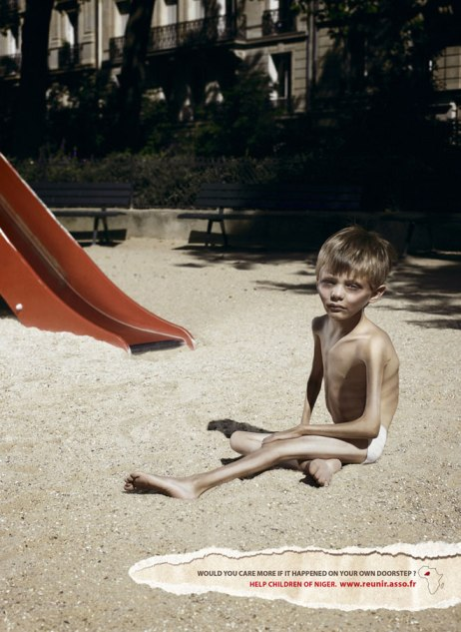

Slide 4
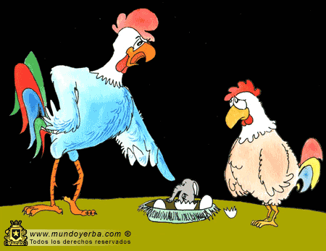

Slide 5


Slide 6
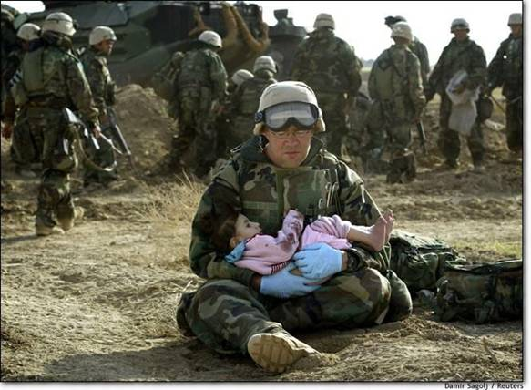

Slide 7
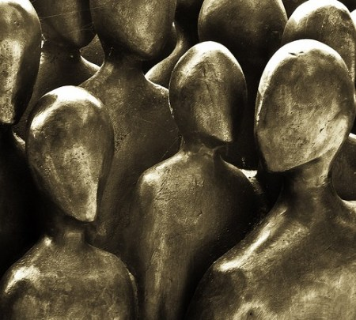

Slide 8
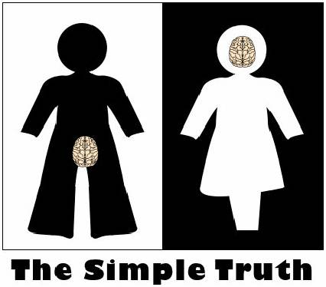

Slide 9
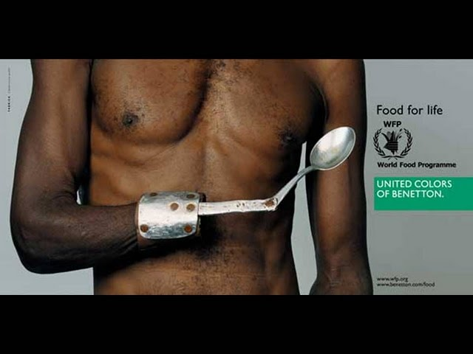

Slide 10


Slide 11
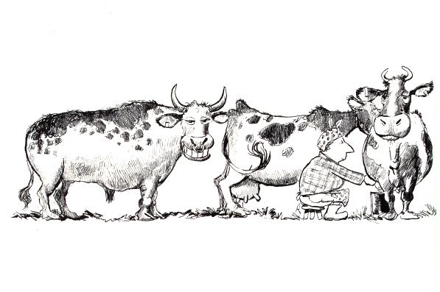

Slide 13
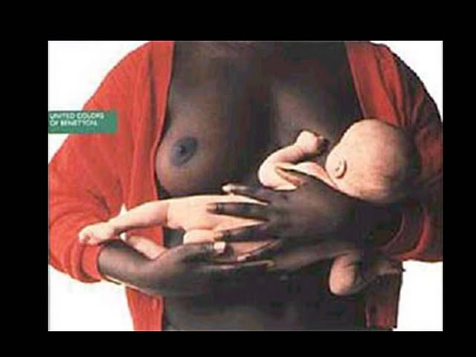

Slide 14
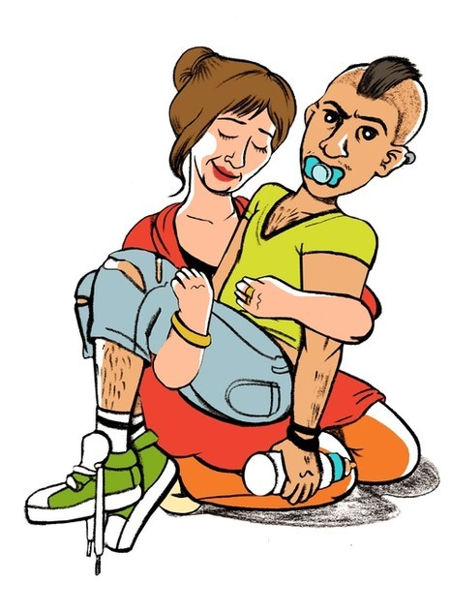

Slide 15
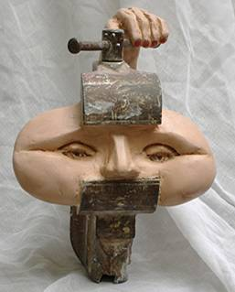

Slide 16
TOME NOTA DE LAS EMOCIONES Y SENTIMIENTOS QUE LE PRODUCE EL SIGUIENTE VIDEO DEL DUO MAIN TENAT (5’)
https://www.youtube.com/watch?v=cWIhXzZT8dE

Slide 17
EMOCIONES DEL PRODUCTO ARTÍSTICO
SIN LETRAS NI NÚMEROS
Afecto, amor, dulzura
Tristeza, dolor
Conmoción, congoja, identificación
Angustia, ansiedad
Intensidad, fuerza
Belleza, armonía
Placer, disfrute, alegría
Gracia, humor
Sorpresa
Relajamiento

Slide 18
LO QUE APORTA EL ARTE:
1) El arte es esencialmente inclusivo. A través de él se pueden expresar los que usualmente son excluidos en los otros lenguajes -como una brillante performance de danza- pero que no pueden ser expresados con palabras o números o algoritmos
2). Permite crear trabajos artísticos basados en sus propias ideas y sentimientos; a interpretar el sentido de su propio arte y el de otros; a estudiar el lugar del arte y las funciones que desempeñaba en la historia de diversos pueblos y culturas
3). Permite elaborar la dimensión estética que hay en casi cualquier decisión que toman los consumidores: al comprar un carro, escoger un restaurante, seleccionar su ropa, o elegir al presidente.
4) Permite proveer de placer a uno mismo y a los demás.

Slide 19

QUE DICE LA INVESTIGACIÓN CIENTÍFICA

Slide 20
GIRO VALORATIVO
Después de la crisis del Sputnik (1957) en los EE.UU. que dejó chocados a los norteamericanos al descubrir que la URSS los estaba aventajando en la investigación científica espacial, el gobierno de EE.UU. apuntó sus baterías al mejoramiento de la educación en ciencias y matemáticas, convirtiendo las artes en un lujo prescindible.
Cuarenta años después, la teoría de las inteligencias múltiples de Howard Gardner recuperó el valor del arte en la actividad escolar.

Slide 21
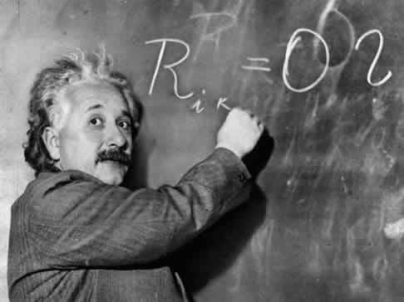
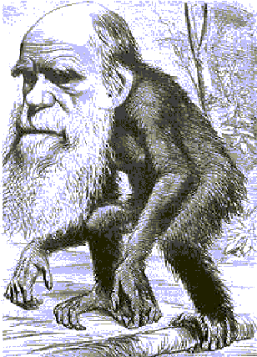
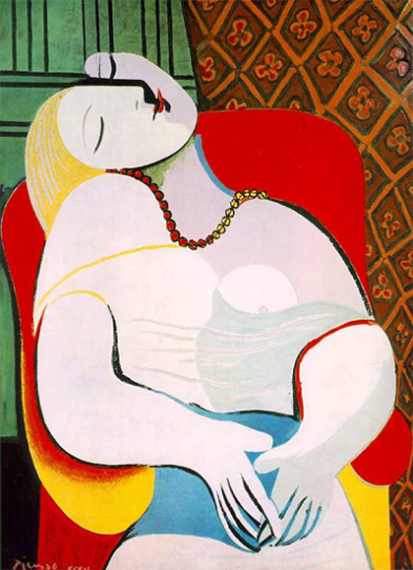
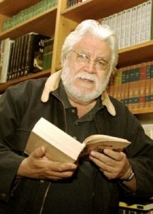
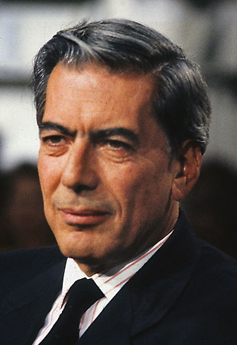
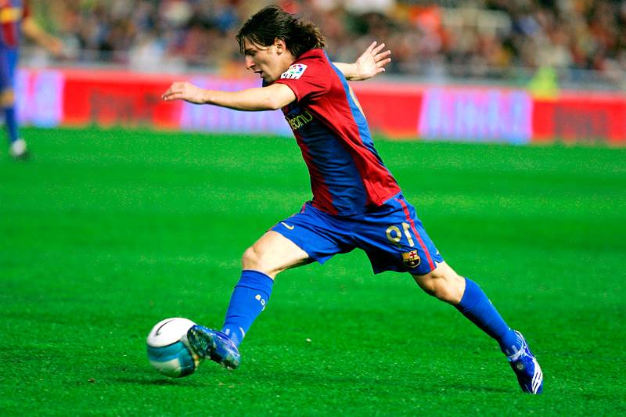
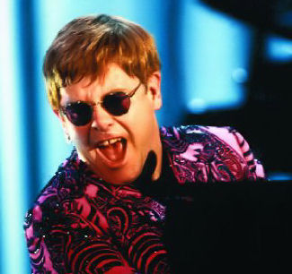


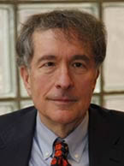
Charles Darwin
PABLO PICASO
Albert Einstein
Lionel Messi
Elton John
M.V.LLOSA
Saul Peña
HOWARD GARDNER Inteligencias Múltiples
G. Rodriguez

Slide 22
¿QUÉ HABILIDADES REQUIERE TENER ESTE ARTISTA
KSENIYA SIMONOVA LAST LOVE (3’) ARTE EN ARENA ?
https://www.youtube.com/watch?v=Bg0KvFZrXvk

Slide 23
HABILIDADES DEL CREADOR E INTÉRPRETE:
QUE NO SON VERBALES NI NUMÉRICAS
Creatividad, originalidad, innovación
Pensamiento crítico
Inteligencia espacial y perceptual,
Capacidad de escucha, habilidades motoras,
Memoria
Concentración
Organización del tiempo
Autodisciplina, disciplina grupal
Autoconfianza, reconocimiento
Sentido estético

Slide 24
AL ENSEÑAR ARTE
Se enseña que:
HAY MUCHAS MANERAS DIFERENTES DE INTEPRETAR EL MUNDO, DE EXPRESAR LOS SENTIMIENTOS Y PENSAMIENTOS
MEZCLAR MATERIALES PERSONAS, ROLES, IDEAS DE MANERA CREATIVA COMO NO LO HACE NINGUNA OTRA DISCIPLINA
QUE LOS LÍMITES DEL LENGUAJE NO SON LOS LÍMITES DE LA COGNICIÓN.
TENER PRESENTE LA DIMENSIÓN ESTÉTICA
ES UN MEDIO QUE PERMITE SENTIRSE BIEN CON LO QUE SE HACE, SUPERANDO LAS LIMITACIONES QUE TENDRÍA EN OTROS MEDIOS.

Slide 25
EN LA ESCUELA
Al alumno que no se le permite vivir estas experiencias como parte de su formación escolar, se le está amputando una parte del conocimiento del mundo que lo dejará inválido en muchos aspectos que tienen que ve con las sensaciones, la estética, la creatividad, la imaginación, la comunicación, el compromiso social, etc.

Slide 26
GRACIAS
León Trahtemberg
facebook; twitter
leon @ trahtemberg.com
www.trahtemberg.com

Slide 27
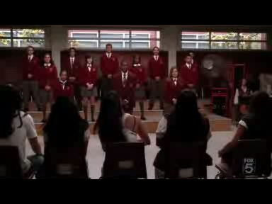
UN CORO MUY ESPECIAL

Slide 28
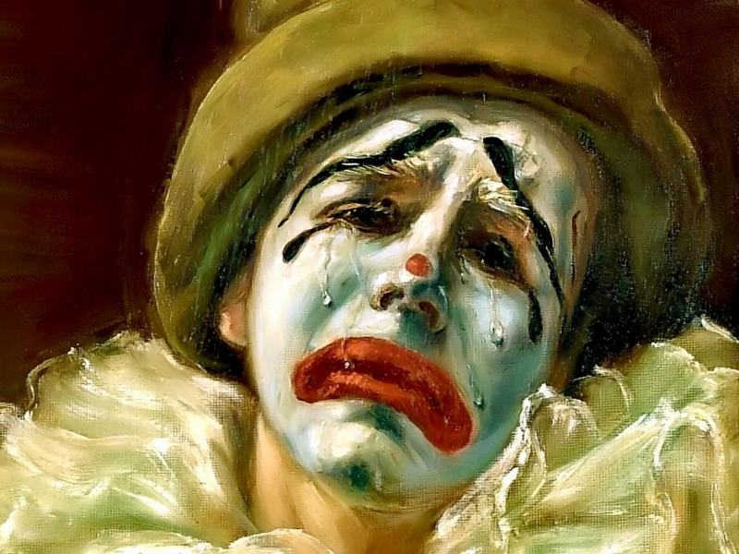

ESCUELA, ESPACIO DE SUFRIMIENTO, SIMILAR A UNA CÁRCEL, HOSPITAL, CENTRO DE TORTURA (BULLYING, AGRESIÓN, COMPETENCIA).
EL RECREO ES EL MOMENTO MÁS ESPERADO
ESCUELA, ESPACIO DE CRECIMIENTO, DISFRUTE, ALEGRÍA, EMOCIÓN POR EL APRENDIZAJE , COOPERACIÓN Y AGRADABLE CONVIVENCIA SOCIAL
LOS ALUMNOS NO TIENEN APURO PARA SALIR DE LA CLASE

Slide 29
CORRELACIONES Y SINERGIAS:
Las artes han demostrado mediante la investigación tener un valor instrumental: Promueve el pensamiento crítico, inteligencia espacial, habilidades perceptuales, organización del tiempo, autodisciplina y autoconfianza.
1). Clases de arte (danza, drama, música, artes visuales) en secundaria mejoran la disciplina, estimulan la creatividad, canalizan constructivamente la energía adolescente y les ayuda a entender y analizar el mundo que los rodea, favoreciendo además el reconocimiento entre pares y de los familiares.
2). El arte, sin tener una naturaleza numérica o verbal posee el potencial de cultivar el talento matemático y lingüístico de los estudiantes. Los alumnos muy involucrados en el arte mostraron mejor rendimiento en matemáticas, más creatividad y originalidad, sentido de cooperación, confianza en sus habilidades, y articulación de ideas con sentimientos que aquellos estudiantes con escasa experiencia con el arte.
3). La discriminación auditiva desarrollada al estudiar instrumentos ayuda a desarrollar habilidades fonéticas. El uso de canciones facilita el aprendizaje de la lectura y escritura porque hay una estrecha relación entre la habilidad rítmica y el aprendizaje de lectura en niños de 7 y 8 años.

